Slide 1

Das Verb (1)
Die Formen des Verbs
Landesbildungsserver www.deutsch-bw.de

Slide 2
Mit Verben gibt man an,
was jemand tut (z.B. singen, schreiben, essen)
was geschieht (z.B. donnern, regnen, brennen)
was ist (z.B. bleiben, haben, sein)
Der Infinitiv (die Grundform) endet auf –en.
Man bildet die Personalform des Verbs, wenn man es in einem Satz verwendet. Dafür wird an den Verbstamm die passende Form angehängt. Man nennt das „ein Verb konjugieren oder beugen“.
Landesbildungsserver www.deutsch-bw.de

Slide 3
Aufgabe:
Erinnerst du dich noch an die Fachbegriffe? Welche Begriffe werden von den gelben Blöcken verdeckt?
Mit Verben gibt man an,
was jemand tut (z.B. singen, schreiben, essen)
was geschieht (z.B. donnern, regnen, brennen)
was ist (z.B. bleiben, haben, sein)
Der Infinitiv (die Grundform) endet auf –en.
Man bildet die Personalform des Verbs, wenn man es in einem Satz verwendet. Dafür wird an den Verbstamm die passende Form angehängt. Man nennt das „ein Verb konjugieren oder beugen“.
Landesbildungsserver www.deutsch-bw.de

Slide 4
Die Verbformen
essen – aß – gegessen
Infinitiv – Präteritum – Partizip Perfekt
lachen – lachte – gelacht
essen: essend –– gegessen
Partizip Präsens - Partizip Perfekt
lachen: lachend – gelacht
Landesbildungsserver www.deutsch-bw.de

Slide 5
Die Verbformen
starkes Verb (unregelmäßiges Verb)
essen – aß – gegessen
essen: essend –– gegessen
schwaches Verb (regelmäßiges Verb)
lachen – lachte – gelacht
lachen: lachend – gelacht
Landesbildungsserver www.deutsch-bw.de

Slide 6
Die Verbformen
starke Verben
(unregelmäßige Verben)
schwache Verben
(regelmäßige Verben)
bilden ihre Tempora durch Vokalveränderung (Ablaut)
bilden ihre Tempora durch angehängte Endung an Verbstamm
Beispiel:
nehmen – nahm - genommen
Beispiel:
sagen – sagte - gesagt
Landesbildungsserver www.deutsch-bw.de

Slide 7
Die Verbformen
starke Verben
(unregelmäßige Verben)
gemischte Verben
schwache Verben
(regelmäßige Verben)
bilden ihre Tempora durch Vokalveränderung (Ablaut)
bilden teils schwache, teils starke Formen
bilden ihre Tempora durch angehängte Endung an Verbstamm
Beispiel:
nehmen – nahm - genommen
Beispiel:
denken – dachte - gedacht
Beispiel:
sagen – sagte - gesagt
Landesbildungsserver www.deutsch-bw.de

Slide 8
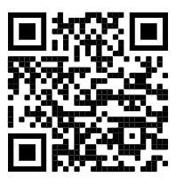
Die Verbformen
starke Verben
(unregelmäßige Verben)
gemischte Verben
schwache Verben
(regelmäßige Verben)
Übung
Landesbildungsserver www.deutsch-bw.de

Slide 9
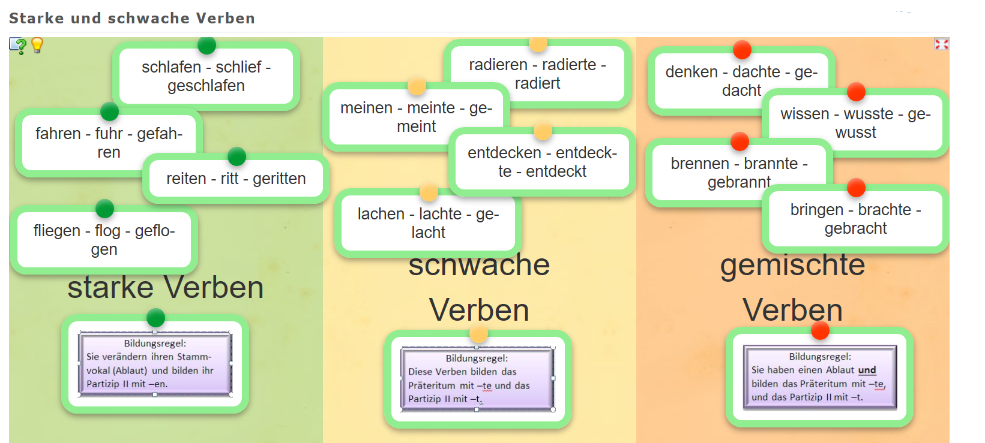
Lösung der interaktiven Übung
https://learningapps.org/display?v=kphvcmhj
Landesbildungsserver www.deutsch-bw.de

